Slide 1
Técnica y tecnología
Ud. 3

Slide 2
La técnica como necesidad humana
"Era un tiempo en el que existían los dioses, pero no las especies mortales. Cuando a éstas les llegó, marcado por el destino, el tiempo de la génesis, los dioses las modelaron en las entrañas de la tierra, mezclando tierra, fuego y cuantas materias se combinan con fuego y tierra. Cuando se disponían a sacarlas a la luz, mandaron a Prometeo y Epimeteo que las revistiesen de facultades distribuyéndolas convenientemente entre ellas. Epimeteo pidió a Prometeo que le permitiese a él hacer la distribución "Una vez que yo haya hecho la distribución -dijo- tú la supervisas ". Con este permiso comienza a distribuir. Al distribuir, a unos les proporcionaba fuerza, pero no rapidez, en tanto que revestía de rapidez a otros más débiles. Dotaba de armas a unas, en tanto que para aquéllas, a las que daba una naturaleza inerme, ideaba otra facultad para su salvación. A las que daba un cuerpo pequeño, les dotaba de alas para huir o de escondrijos para guarnecerse, en tanto que a las que daba un cuerpo grande, precisamente mediante él, las salvaba […].

Slide 3
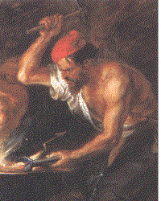
[…] De este modo equitativo iba distribuyendo las restantes facultades. Y las ideaba tomando la precaución de que ninguna especie fuese aniquilada. Cuando les suministró los medios para evitar las destrucciones mutuas, ideó defensas contra el rigor de las estaciones enviadas por Zeus: las cubrió con pelo espeso y piel gruesa, aptos para protegerse del frío invernal y del calor ardiente, y, además, para que cuando fueran a acostarse, les sirviera de abrigo natural y adecuado a cada cual. A algunas les puso en los pies cascos y a otras piel gruesa sin sangre. Después de esto, suministró alimentos distintos a cada una: a una hierbas de la tierra; a otras, frutos de los árboles; y a otras raíces. Y hubo especies a las que permitió alimentarse con la carne de otros animales. Concedió a aquéllas descendencia, y a éstos, devorados por aquéllas, gran fecundidad; procurando, así, salvar la especie. […]

Slide 4
[…] Pero como Epimeteo no era del todo sabio, gastó, sin darse cuenta, todas las facultades en los brutos. Pero quedaba aún sin equipar la especie humana y no sabía qué hacer. Hallándose en ese trance, llega Prometeo para supervisar la distribución. Ve a todos los animales armoniosamente equipados y al hombre, en cambio, desnudo, sin calzado, sin abrigo e inerme. Y ya era inminente el día señalado por el destino en el que el hombre debía salir de la tierra a la luz.

Slide 5
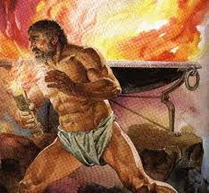
[…] Ante la imposibilidad de encontrar un medio de salvación para el hombre, Prometeo roba a Hefesto y a Atenea la sabiduría de las artes junto con el fuego (ya que sin el fuego era imposible que aquélla fuese adquirida por nadie o resultase útil) y se la ofrece, así, como regalo al hombre. Con ella recibió el hombre la sabiduría para conservar la vida, pero no recibió la sabiduría política, porque estaba en poder de Zeus y a Prometeo no le estaba permitido acceder a la mansión de Zeus, en la Acrópolis, a cuya entrada había dos guardianes terribles. […] Sobre Prometeo, por culpa de Epimeteo, recayó luego, según se cuenta, el castigo del robo.”

Slide 6
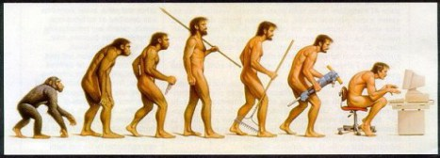
El ser humano por naturaleza es un ser “desvalido” que, para sobrevivir, necesita recurrir a artificios, crear objetos que no existen en la naturaleza, pero que le son imprescindibles para vivir en ella.
Ser humano como “Homo Faber”, un trabajador / artesano que necesita de instrumentos.
La necesidad de coger frutos, semillas y de manejar ramas y palos hizo que desarrollara la mano y adquiriera fuerza y precisión.
Posteriormente, descubrimiento de nuevas herramientas (piedras afiladas, lanzas…).
Durante este proceso, el “homo faber” pasó a ser “homo sapiens” por la interacción del cerebro y la mano (idear herramientas –cerebro- + fabricarlas –mano-).
Con la producción de estos útiles /herramientas / máquinas (técnica) y con la utilización y la conservación de los mismos, comienza propiamente la cultura humana
Anaxágoras: “Pensamos porque tenemos manos”.

Slide 7
La técnica como transformación de la naturaleza
Utilizando las herramientas* el hombre se va a relacionar con el mundo con más posibilidades que los demás seres vivos.
La técnica* es, pues, un poderoso instrumento de humanización, ya que aumenta y potencia las posibilidades del ser humano.
*Técnica: Conjunto de acciones que producen la transformación de una realidad natural en una realidad artificial mediante la aplicación de ciertas reglas y con la intención de conseguir determinados fines.
*Herramienta: Cualquier objeto elaborado con el fin de facilitar la elaboración de una actividad

Slide 8
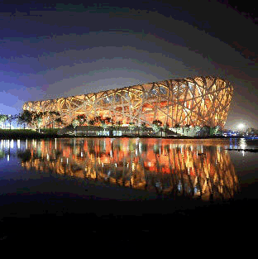
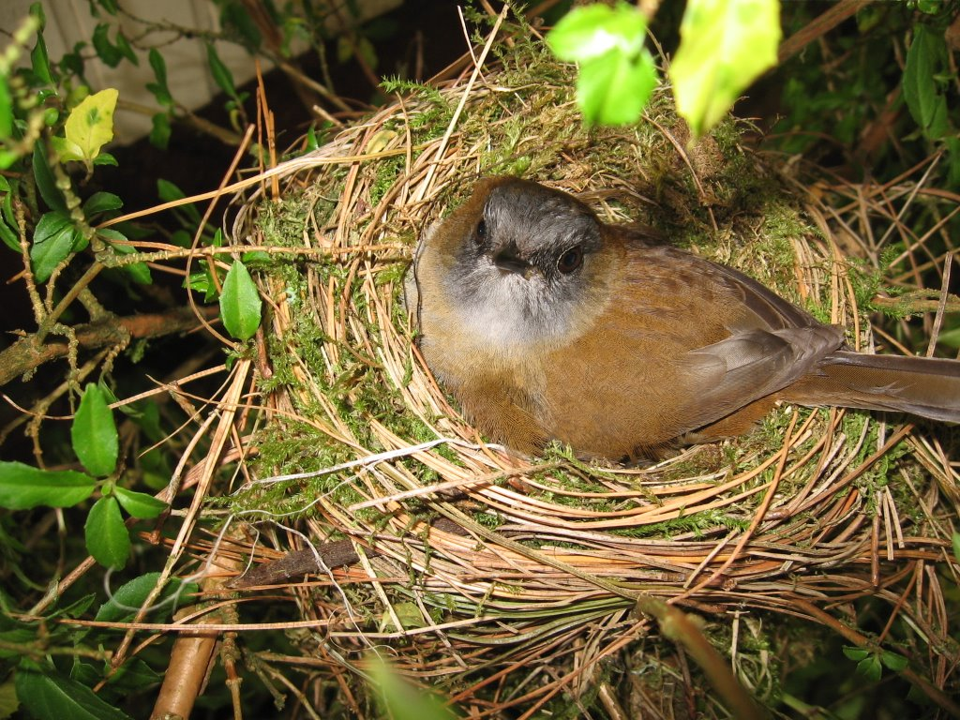
Las técnicas humanas no tienen que ver con las llamadas “técnicas animales” (tela de las arañas, nido de los pájaros)
Las humanas suponen una ruptura radical con el mundo natural y la creación de objetos inexistentes en ese medio (Transformación de la naturaleza)
Son una adaptación del medio al sujeto, no de adaptación del sujeto al medio.

Slide 9
Técnica y tecnología
La tecnología es el conjunto de acciones en las que van unidas la técnica y la ciencia.
La tecnología se apoya cada día más en los conocimientos científicos y, por su parte, la ciencia utiliza cada vez más los desarrollos tecnológicos.
“Actualmente no es posible pensar en un desarrollo tecnológico sin contar con el aporte de los conocimientos científicos, como no es posible hacer ciencia sin contar con el apoyo de la tecnología que suministra los sofisticados aparatos y equipos necesarios para la investigación”

Slide 10
actividades
4 grupos: reflexiones filosóficas sobre el desarrollo científico y tecnológico.
Sobre las ciencias formales
Sobre las ciencias experimentales: el problema de la inducción y el problema de la verificación.
Sobre la técnica y la tecnología.
Los riesgos de la técnica.
Explicación de 7 min. Por grupos del epígrafe, sin lectura, bien preparado y con preguntas de comprobación (3 min. adicionales)
Página 031: Actividad 1 (Verdadero o falso argumentado)

